Slide 1
№24 мектеп-гимназия Бишкек шаары

Slide 2
Улуусуң, кыргыз эли, нурдан бүткөн, Сулуусуң, кыргыз жери, ырдан бүткөн

Slide 3
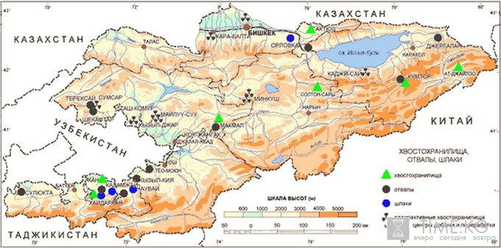
Кыргызстан

Slide 4
Кыргыз элинин тарыхы
Тарых - элдин эзелтен берки баскан жолун, өткөн жашоо тиричилигин, тагдырын кабарлайт.

Slide 5
Кыргыздар – алтай тил түркүмүнүн ичинен түрк тилдер тобуна кирген байыртадан белгилүү улут.
Алардын негизги бөлүгү түпкү улут катары Кыргызстанда байырлайт
Кыргыздар Борбордук Азиядагы байыртадан берки кылым карыткан түрк эли болуп саналат.
Кыргыздардын түпкү тарыхы хун дооруна байланышкан.
Байыркы Кыргыздар болжол менен Чыгыш Теңир-Тоодо жайгашкан.
Байыртадан эле Кыргыздардын өз алдынча мамлекети, орто кылымда – Кыргыз кагандыгы болгон

Slide 6
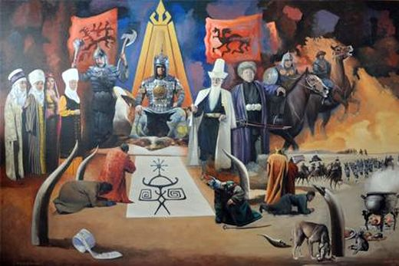

Slide 7
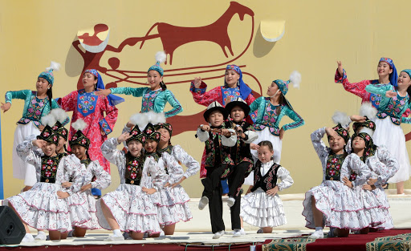

Slide 8
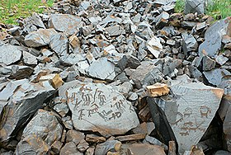

Slide 9
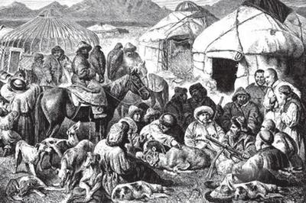

Slide 10
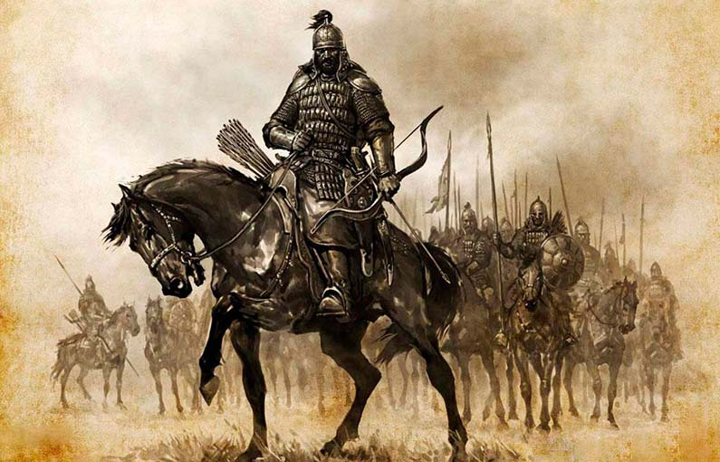

Slide 11
31-Август Эгемендүүлүк күнү
Жыл сайын 31 - август күнү Кыргыз элинде майрамдалат. 1991-жылы Кыргыз Республикасынын Жогорку Кеңешинин кезексиз жыйналышында "Кыргыз Республикасынын көз каранды эмес декларациясынын" токтомун кабыл алган. Ушул тарыхый актыга байланыштуу Кыргыз Республикасы көз каранды эмес, суверендүү, демократиялык өлкө болуп жарыяланган.

Slide 12
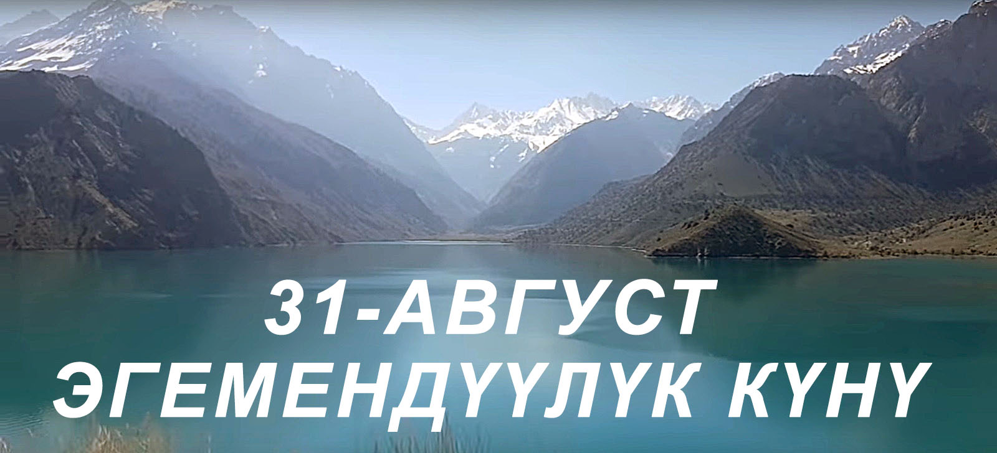

Slide 13


Кыргыз Республикасынын Мамлекеттик туусу Кыргыз Республикасынын Мамлекеттик герби

Slide 14
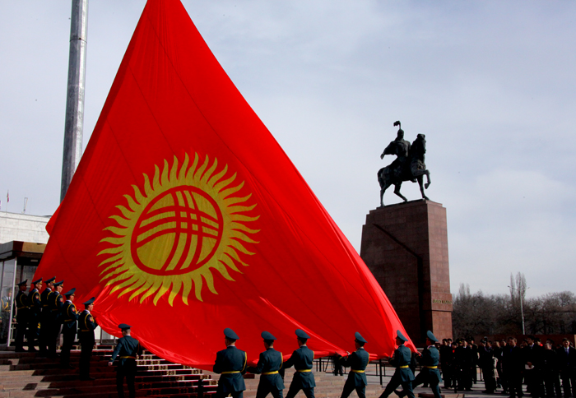

Slide 15
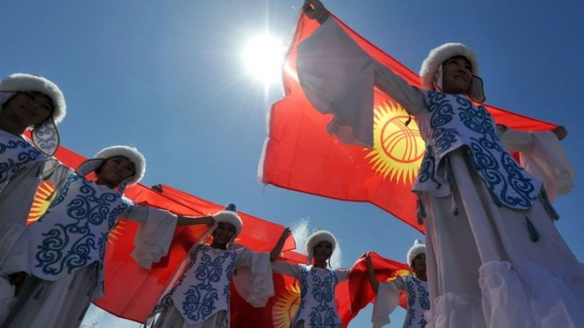

Slide 16
Кыргыз элинин маданияты
Маданият - адам баласынын жашоосундагы ой-санаасынын, кыялынын, таалим-тарбиясынын, тиричилигинин, эмгегинин сулуулугун жана жаратылыш менен болгон мамилесин
аныктаган түшүнүк. Маданияттын алтын казынасын эл
түзөт жана кылымдан кылымга
көкүрөгүндө сактап келет.

Slide 17
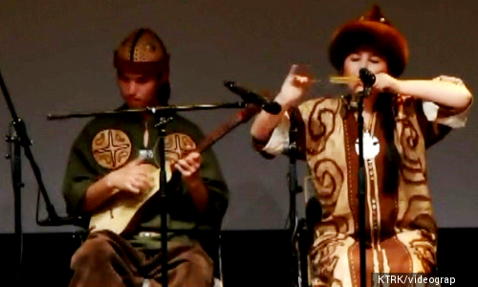

Slide 18
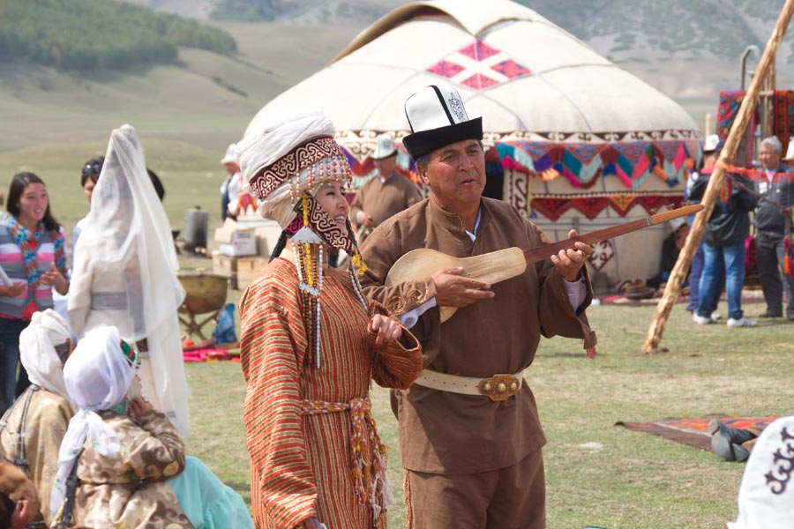

Slide 19
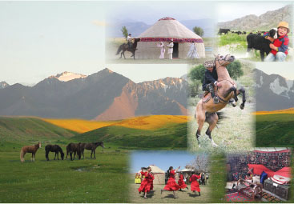

Slide 20
Кыргыз элинин каада – салттары, үрп-адаттары

Slide 21
Кыргыз элинин көркөм кол өнөрчүлүгү
Көркөм кол өнөрчүлүк – калк казынасы, атадан балага, энеден кызга өткөн мурас. Бул чыгармачылык өнөр элдин тиричилиги, турмуш шарттары менен тыгыз байланышып, элдин байыркы маданиятын, мүнөзүн жана рухий дүйнөсүн, көркөм ой жүгүртүүсүн чагылдырат. Кол өнөрчүлүк – улуттук маданияттын ажырагыс бөлүгү.

Slide 22
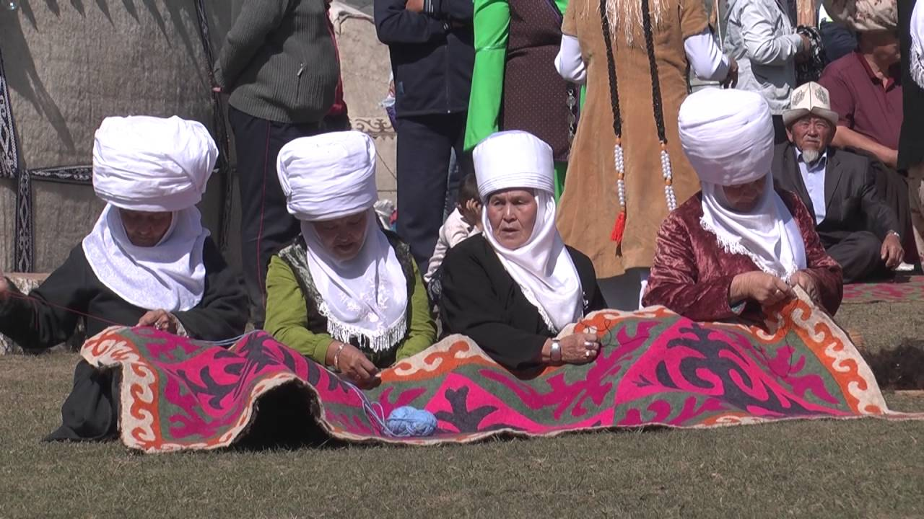

Slide 23
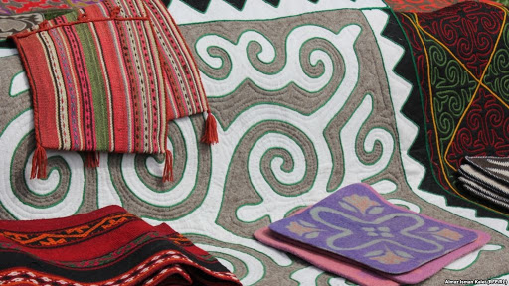

Slide 24
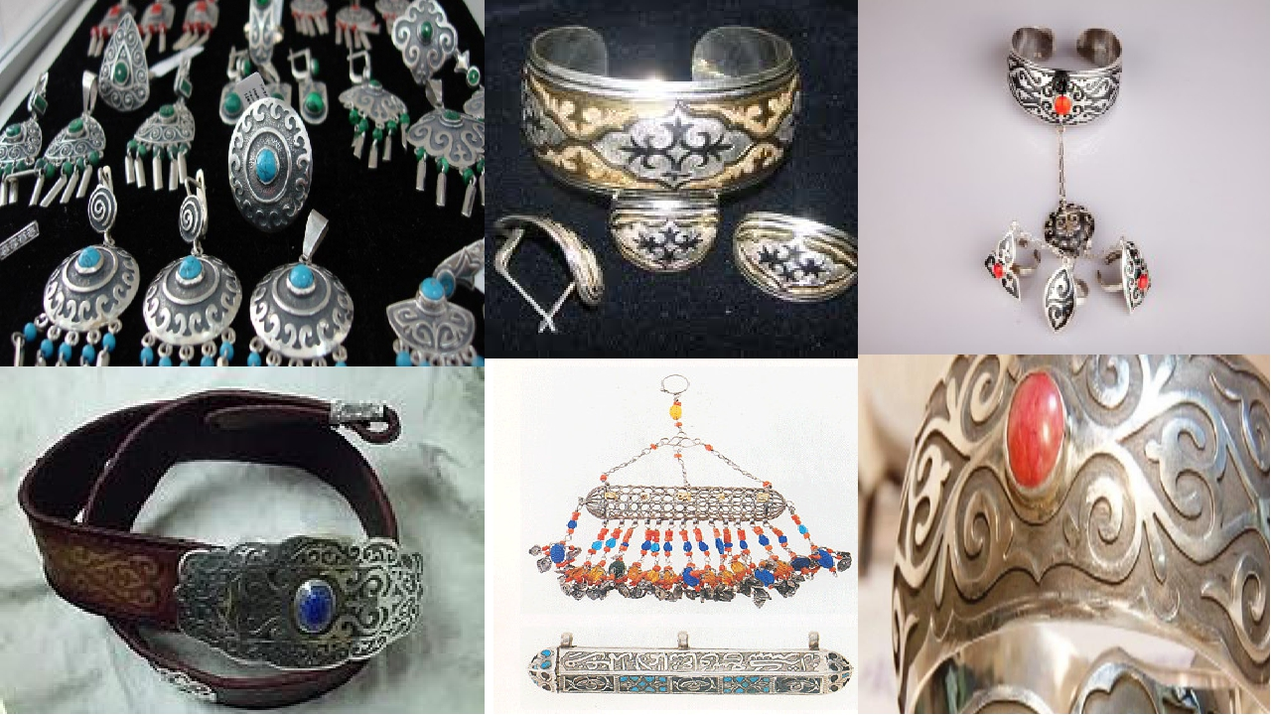

Slide 25
Кыргыз элинин улуттук музыкалык аспаптары
Комуз-элибиздин музыкалык аспаптарынын ичинен эң байыркысы. Анын үнү мукам, назик. Комуз күүлөрүндө : калкыбыздын бүткүл турмушу, элге, жерге болгон сүйүүсү, эрдиги, эмгекчилдиги, бак-таалайлуу заманды эңсеген тилеги, кайгы-капасы, кубанычы, тунук махабаты камтылган.

Slide 26
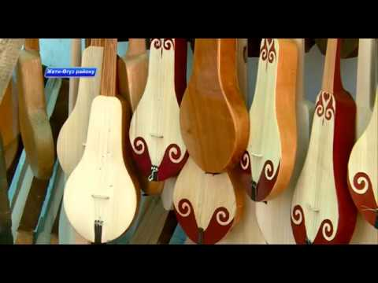

Slide 27
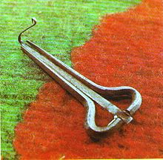

Slide 28
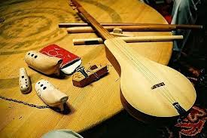

Slide 29
Улуттук тамак - аштар
Кыргыз эли өзүнүн меймандостугу менен белгилүү. Келген меймандарын төрүнө отургузуп, мал союп дасторконун кенен жайып сыйлашат.

Slide 30
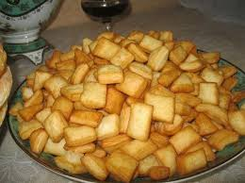

Slide 31
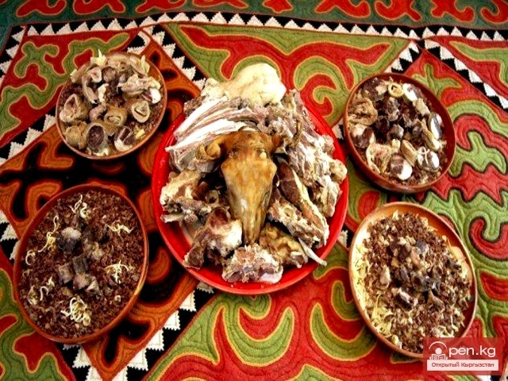

Slide 32
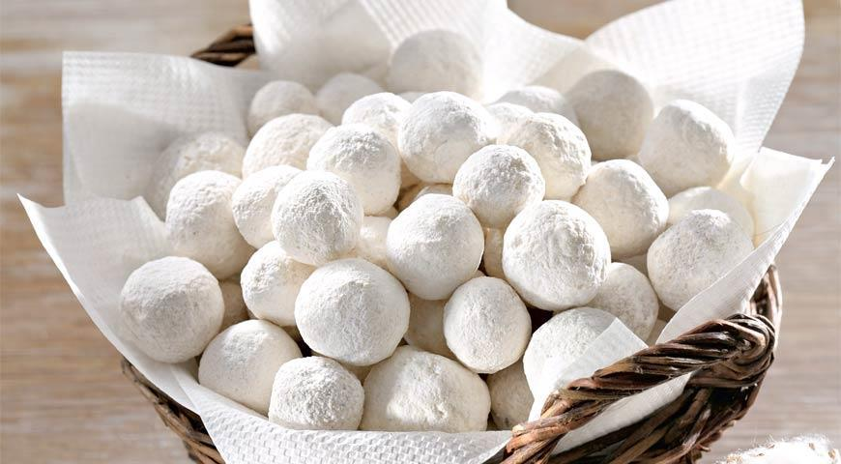

Slide 33
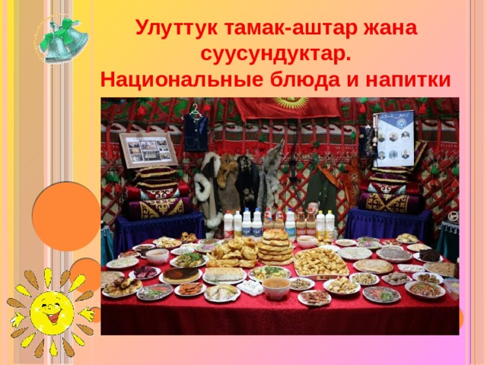

Slide 34
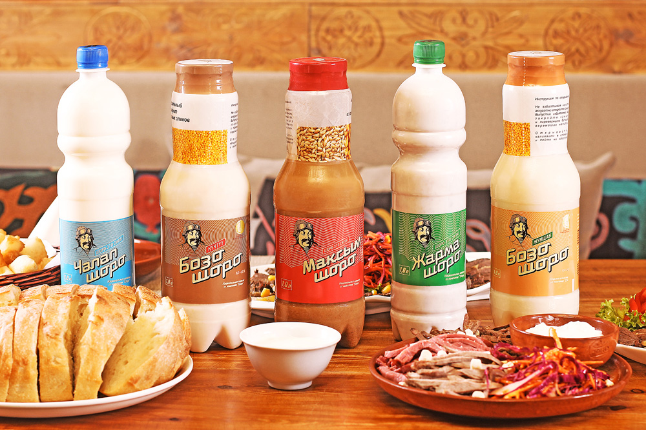

Slide 35
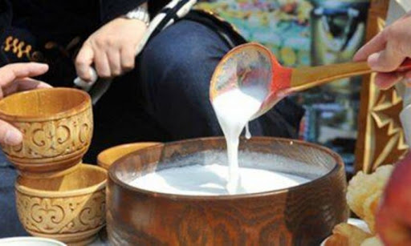

Slide 36
Жаш балдарга арналган каада – салттар

Slide 37


Slide 38
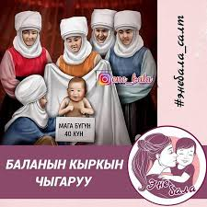

Slide 39
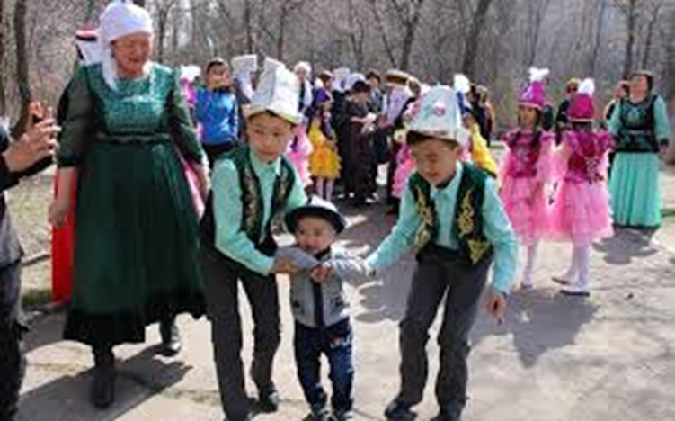

Slide 40
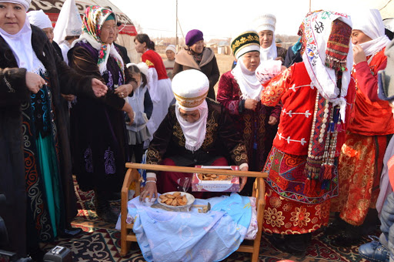

Slide 41
Бешикке салуу

Slide 42
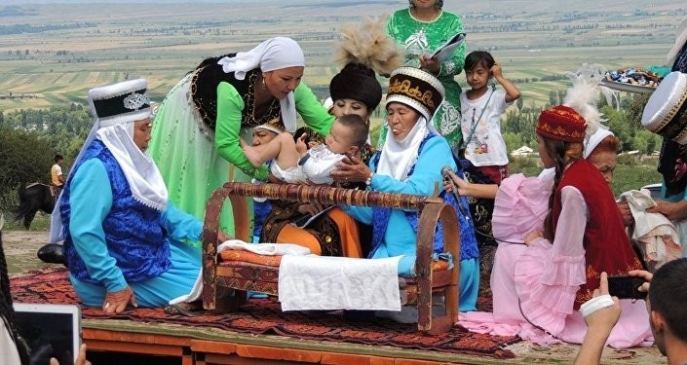

Slide 43
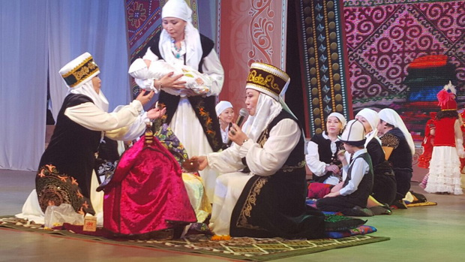

Slide 44
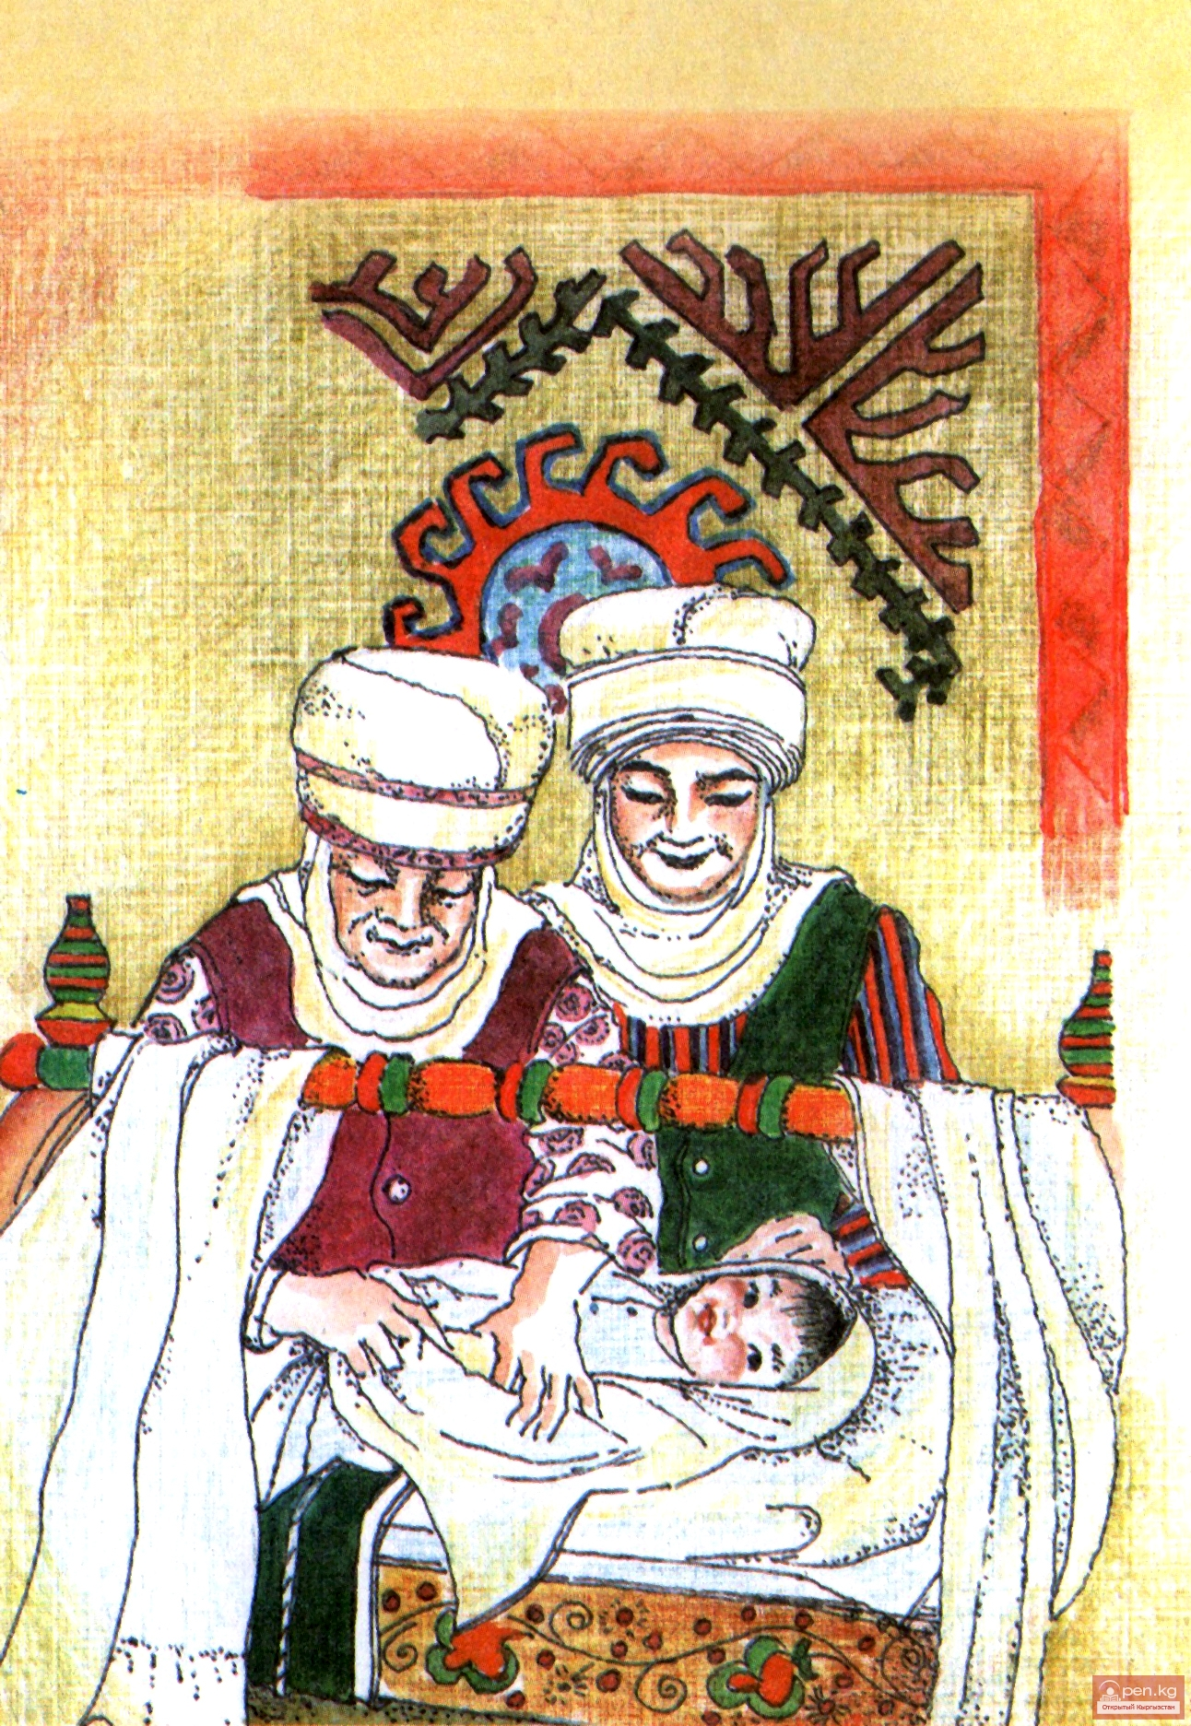

Slide 45
Бешик ыры

Slide 46
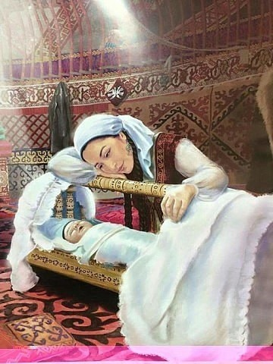

Slide 47
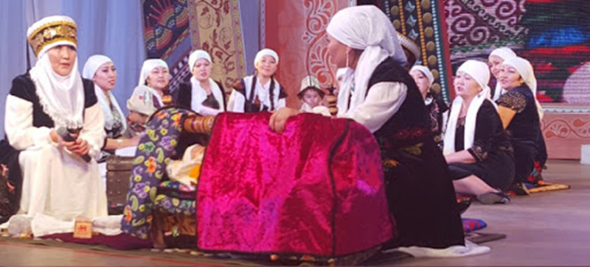

Slide 48
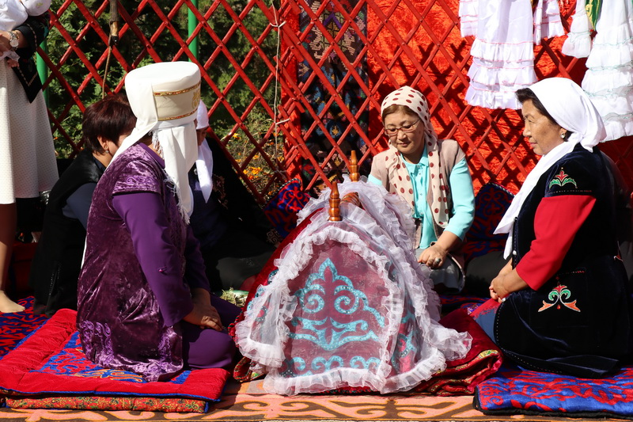

Slide 49
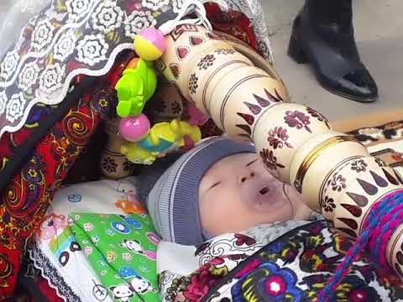

Slide 50
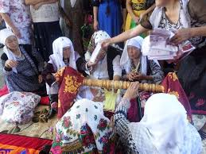

Slide 51
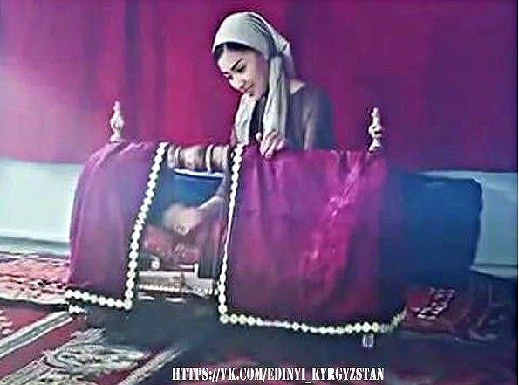

Slide 52
Улуттук кыргыз оюндары
Улуттук оюндар элдин ой – тилеги, үмүтү, кубанычы, өкүнүчү, эрдиги, эркиндик-теңдикке умтулуусу, адилеттик, акыйкаттык үчүн болгон күрөшү камтылган.

Slide 53
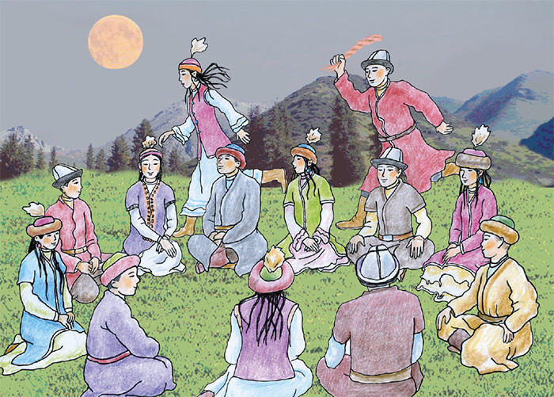
Жоолук таштамай
Балдар канча болсо тегерете отурат. Ал балдардын арасынан кызбы, эркекпи жоолугун эшип алып олтурган балдардын аркасы ме­нен кыдырата басып келе жатып, жоолугун бир баланын аркасына эч кимге билгизбей таштап коёт.

Slide 54
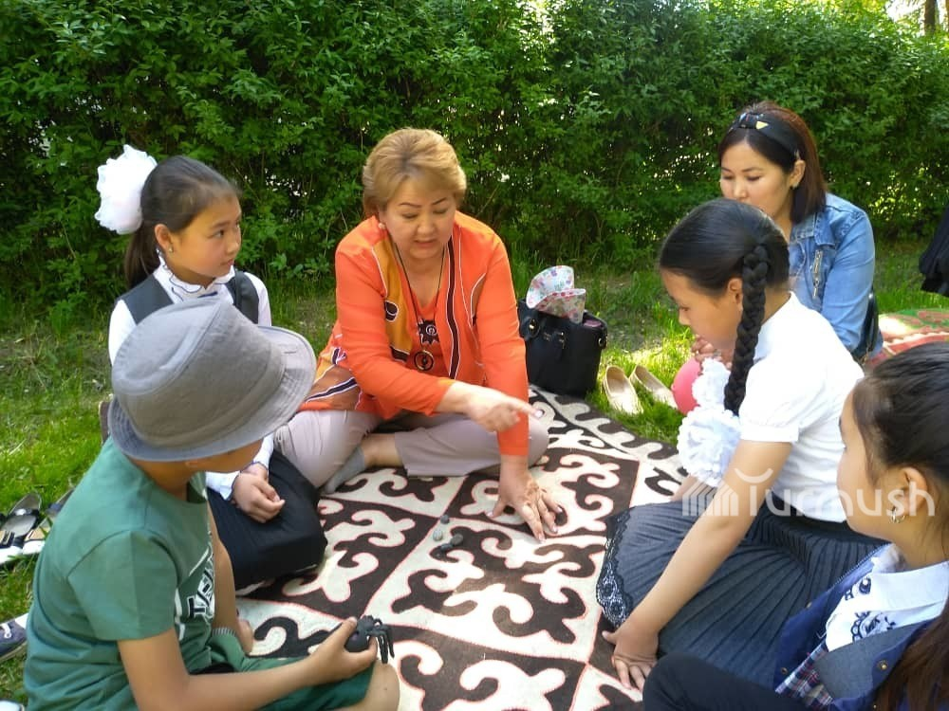
Беш таш же топ таш
Аны ойногонго экиден көбүрөөк балдар катышат. Оюнга катышкандардын бир тарабынан бирөө колундагы таштарды жерге чачат. Арасынан бир ташты алып аны жогору ыргытып, ал жогортон келгенче жерден бир таш алып ыргытылган ташын тосуп алат.

Slide 55

Жашынбак
Жаш балдардын, кыздардын оюну болот. Эки бөлүнүп ойнойт. Жашынмак деген оюндун түрү мындай болот. Балдар эки бөлүнүп алып чөп жашырышат, чөптү таап алса, берки жагы жашырууга камынат. Анда жашынбаган тарап бир жерге топтолуп эки жакты карабай тура беришет. Тиги жашынуучулар эң бир байкоосуз жерлерди ойлонуп таап алып жашынат.

Slide 56
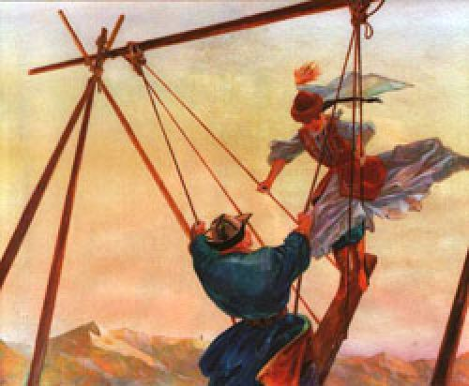
Селкинчек
Селкинчек - оюндун түрү. Айылдын четине, же ардактуу жерге арканды эки жанаша жыгачка же кыйгач өскөн дарактын бутагына байлоо менен курулган. Бак-дараксыз жерде селкинчектин ордуна алты бакан тебилген. Селкинчек көңүл ачуу үчүн салынган, ыр, бий, же шайыр сөздөр менен коштолгон.

Slide 57
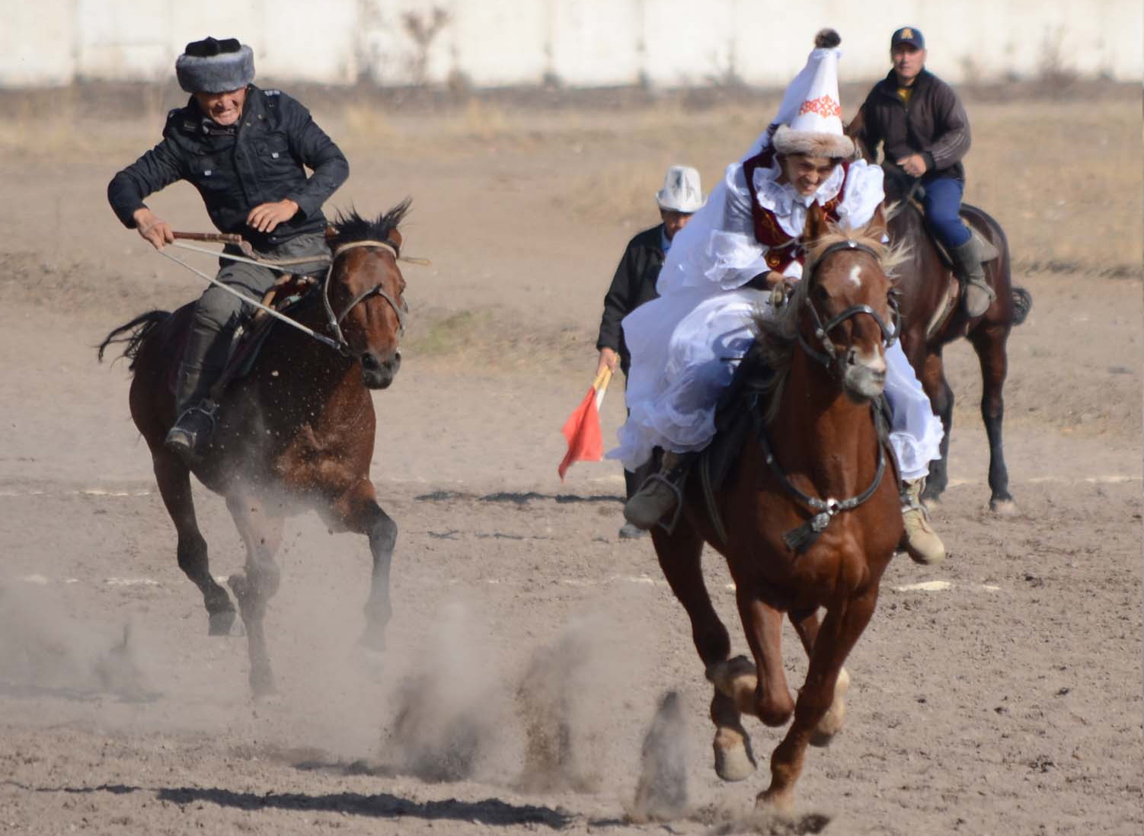
Кыз куумай
Белгилүү чектен кыз менен жигит кубалаша ат салышат. Адатта кыз мурдараак ат чаап, жигит анын артынан кубалап жөнөйт. Кыз куумайдын максаты кыз жигитке жеткирбеш керек, жигит болсо кызды кууп жетиши керек.

Slide 58
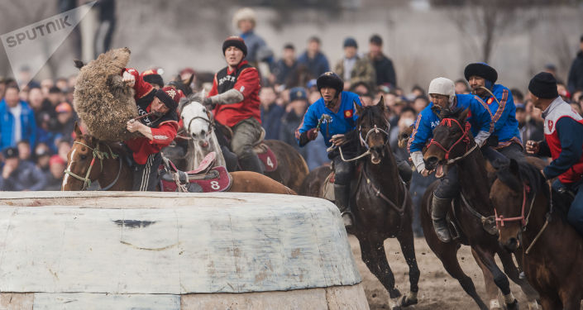
Улак тартыш, көкбөрү
Улак тартыш илгертен бери чоң салтанаттарда, майрамдарда, аш-тойлордо өткөрүлгөн. Татаал, коркунучтуу, кокустуктары көп оюн болгондуктан аттандаштардын ортосунда кадыр-барктуу, тажрыйбалуу кишилерден бокобулдарды (калыстарды) дайындашып, ошолордун чечими боюнча оюн өткөрүлгөн.

Slide 59
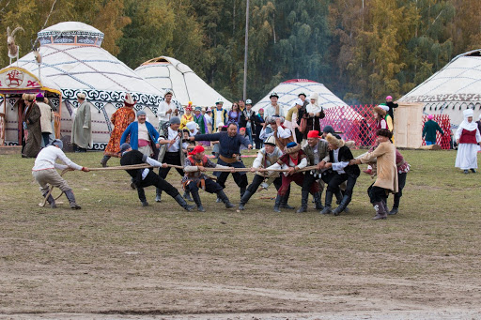
Аркан тартыш
Оюнчулар эки топко бөлүнүшүп, аркан оюн өткөрүлүүчү жерге коюлат. Аркандын ортосуна түстүү чүпүрөк байланат, жерге туурасынан үч сызык сызылат, Ортонку сызыктан четтеги сызыктардын аралыгы 2 метрге чейин болот, Оюнчулар тең эки топторго бөлүнөт. Ар бир топтун оюнчулары бир оюнчудан кийин аркандын бир жагынан, калган оюнчулар дагы бир оюнчудан кийин аркандын экинчи жагынан кармашат.

Slide 60
Кыргыз элинин оозеки чыгармачылыгы
Кыргыз элинин оозеки чыгармачылыгы – ооздон оозго, муундан муунга, укумдан тукумга өтүп келе жаткан сыймыктуу мурас. Кыргыз элинин нечен кылымдан берки үмүтүн, санаасын билдирип келген элдик чыгармалар:
- кошоктор - ырым-жырым ырлары - турмуш-тиричилик ырлары - айтыш - миф жана легенда - эпостор - жомоктор

Slide 61
«манас» – Кыргыз элинин баатырдык эпосу
«Манас» эпосу – кыргыз элинин бабалардан калган ата мурасы, улуттук сыймыгы, руханий маданияттын туу чокусу. Кылымдар бою муундан-муунга оозеки түрүндө өтүп сакталып келген ыр түрүндөгү улуу чыгарма.

Slide 62
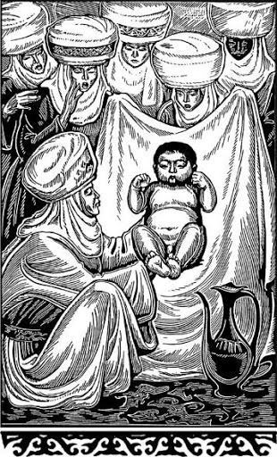

Slide 63
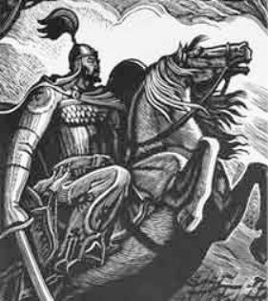

Slide 64
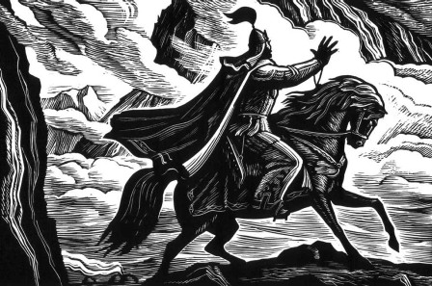

Slide 65
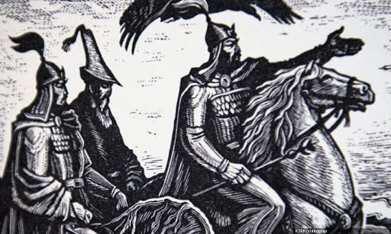

Slide 66
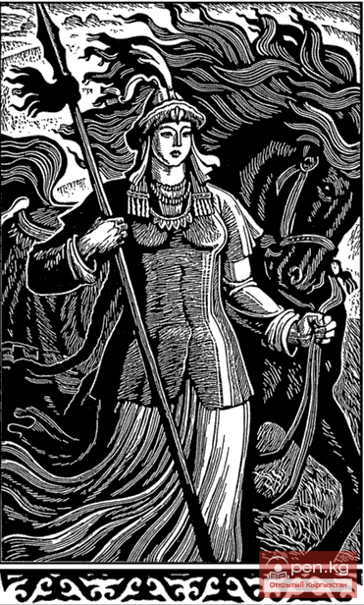

Slide 67
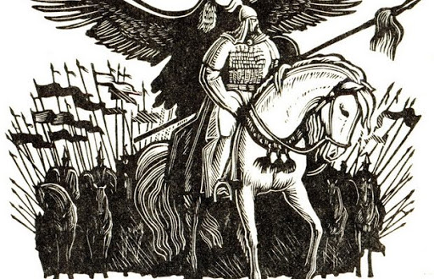

Slide 68
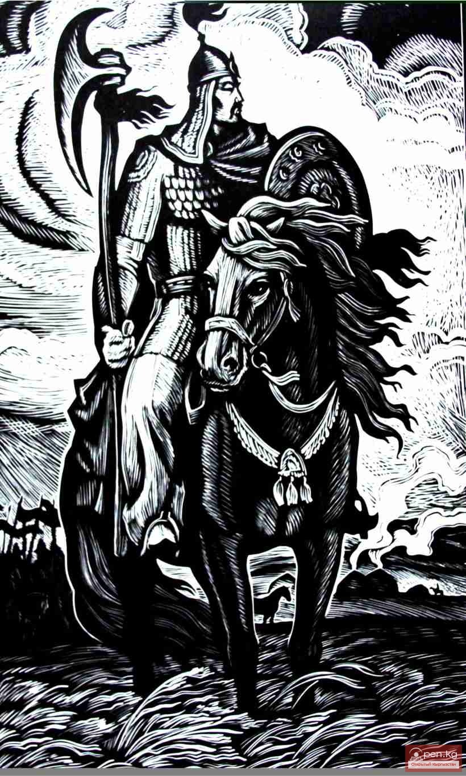

Slide 69
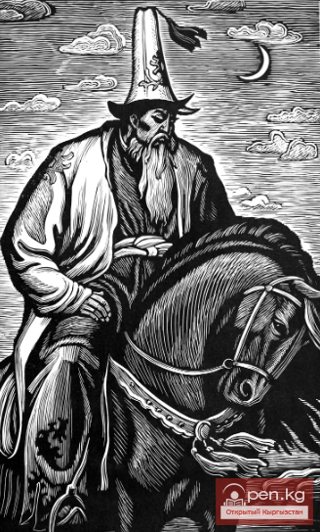

Slide 70


Slide 71


Slide 72
Азыркы учурдагы Кыргызстанда 80ден ашык улут жашайт. Ар бир элди , улутту бири-биринен айырмалап, өзгөчөлөп турган нерселер бар. Булар – тили, дини, салт-санаасы, үрп – адаты, кулк – мүнөзү.

Slide 73


Slide 74


Slide 75


Slide 76


Slide 77


Slide 78
Мына ушул түркүн элдердин арасынан кыргыз эли да өзүнүн өзгөчөлүгү менен айырмаланып, миңдеген жылдар бою өз маданиятын, тилин, үрп – адатын, салтын, ырым – жырымдарын, адеп – ыйманын, сый – урматын толуп жаткан эң мыкты касиеттерин сактап келе алды.

Slide 79


